Slide 1
CHỦ ĐỀ 8
PHÉP NHÂN, PHÉP CHIA
BÀI 43:
BẢNG CHIA 2

Slide 2


Thứ Tư ngày 31 tháng 1 năm 2024
TǨn
Bảng chia 2 (Tiết 1)
Sách giáo khoa trang 21, 22
(Tập 2)

Slide 3
YÊU CẦU CẦN ĐẠT
1
Biết cách lập bảng chia 2 từ bảng nhân 2.
2
Viết, đọc được bảng chia 2.
3
Vận dụng vào tính nhẩm và giải toán có liên quan đến các phép chia trong bảng chia 2.

Slide 4
KHÁM PHÁ

Slide 5

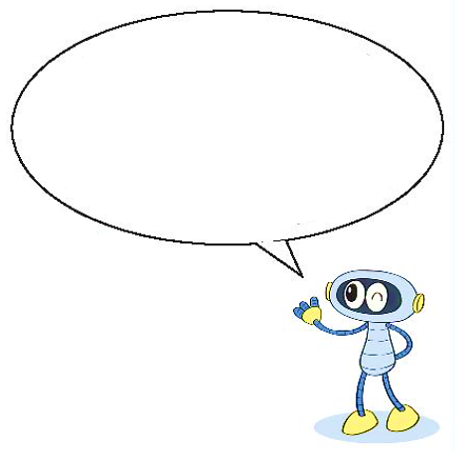

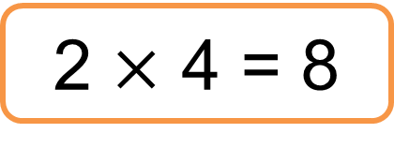
a)
Mỗi đĩa có 2 quả cam,
4 đĩa có 8 quả cam.
?
2 $×$ 4 = 8

Slide 6
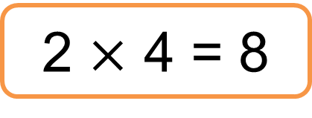
Mỗi đĩa có 2 quả cam,
4 đĩa có 8 quả cam.
8 quả cam chia vào các đĩa, mỗi đĩa 2 quả. Được 4 đĩa cam như vậy.
a)
?
2 $×$ 4 = 8
8 : 2 = 4

Slide 7

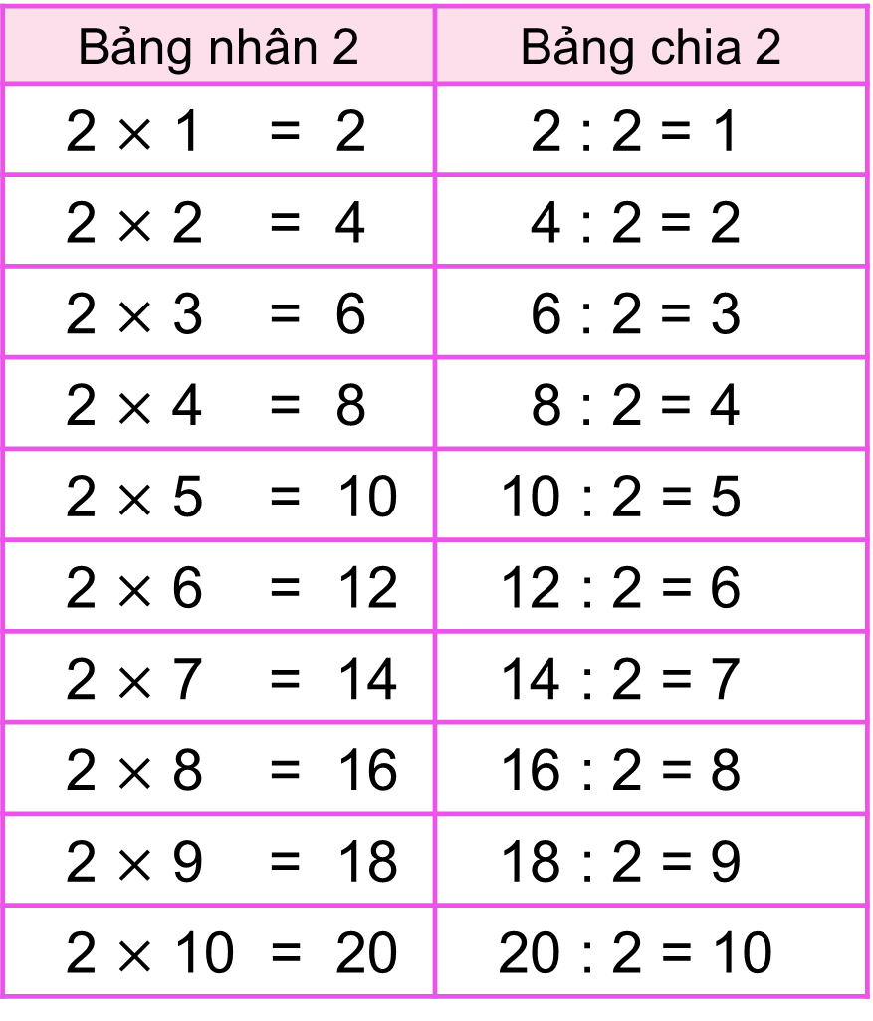
Bảng nhân 2 | Bảng chia 2
2 $×$ 1 = 2 | 2 : 2 = 1
2 $×$ 2 = 4 | 4 : 2 = 2
2 $×$ 3 = 6 | 6 : 2 = 3
2 $×$ 4 = 8 | 8 : 2 = 4
2 $×$ 5 = 10 | 10 : 2 = 5
2 $×$ 6 = 12 | 12 : 2 = 6
2 $×$ 7 = 14 | 14 : 2 = 7
2 $×$ 8 = 16 | 16 : 2 = 8
2 $×$ 9 = 18 | 18 : 2 = 9
2 $×$ 10 = 20 | 20 : 2 = 10
b) Hoàn thành bảng chia 2
Lập bảng chia 2 từ bảng nhân 2.
?
?
Nhận xét:
?
Số bị chia là các số đếm thêm 2 từ 2 đến 20..
Số chia đều là số 2.
Thương là các số tự nhiên tăng dần từ 1 đến 10.
?
?
?

Slide 8

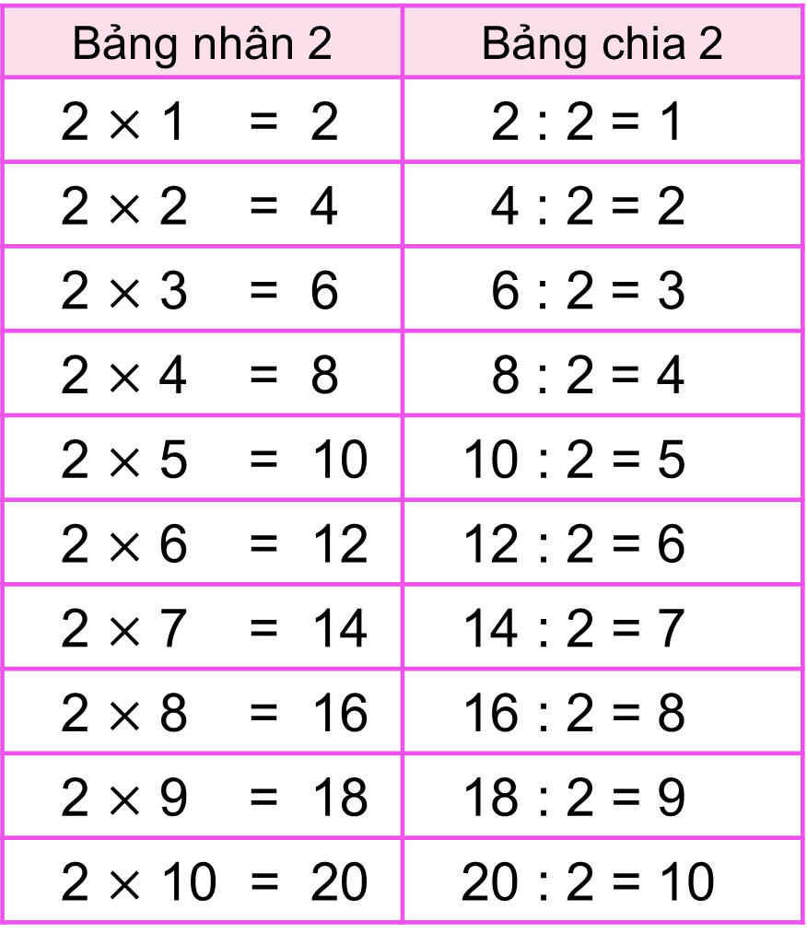

Bảng nhân 2 | Bảng chia 2
2 $×$ 1 = 2 | 2 : 2 = 1
2 $×$ 2 = 4 | 4 : 2 = 2
2 $×$ 3 = 6 | 6 : 2 = 3
2 $×$ 4 = 8 | 8 : 2 = 4
2 $×$ 5 = 10 | 10 : 2 = 5
2 $×$ 6 = 12 | 12 : 2 = 6
2 $×$ 7 = 14 | 14 : 2 = 7
2 $×$ 8 = 16 | 16 : 2 = 8
2 $×$ 9 = 18 | 18 : 2 = 9
2 $×$ 10 = 20 | 20 : 2 = 10
Đọc phép nhân, phép chia trong bảng nhân 2, bảng chia 2.
2 $×$ 3 = 6
6 : 2 = 3

Slide 9

Bảng chia 2
2 : 2 = 1
4 : 2 = 2
6 : 2 = 3
8 : 2 = 4
10 : 2 = 5
12 : 2 = 6
14 : 2 = 7
16 : 2 = 8
18 : 2 = 9
20 : 2 = 10
Học thuộc bảng chia 2

Slide 10
HOẠT ĐỘNG

Slide 11
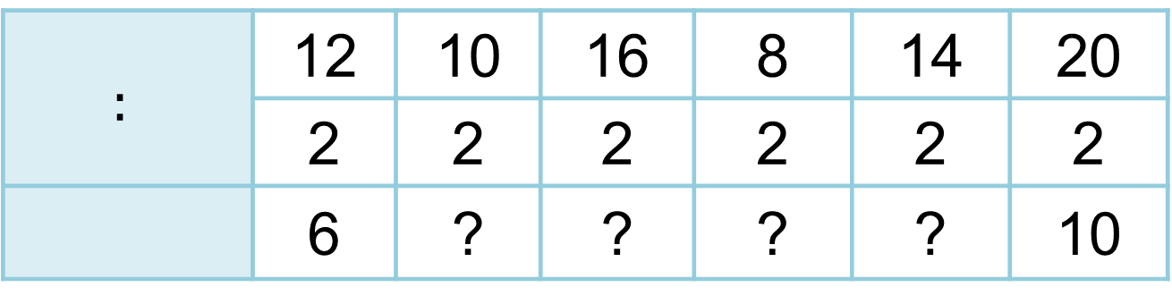
1
Số
?
$$:$$ | 12 | 10 | 16 | 8 | 14 | 20
 | 2 | 2 | 2 | 2 | 2 | 2
 | 6 | ? | ? | ? | ? | 10
5
8
4
7

Slide 12
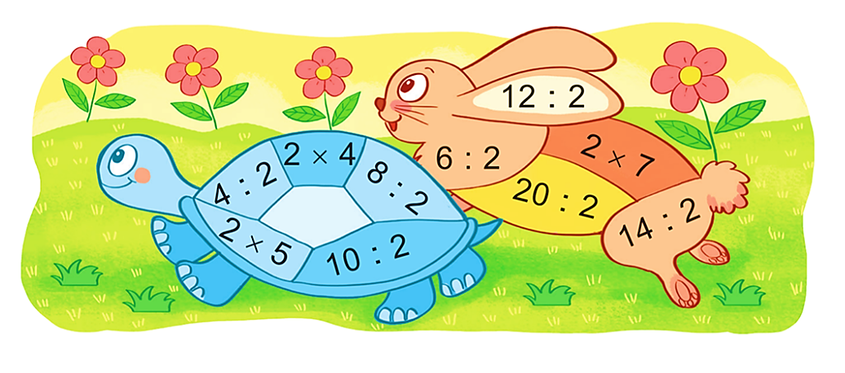
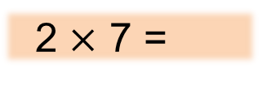
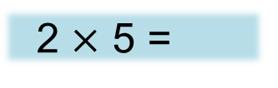
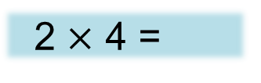
2
Tính nhẩm.
2
6
4 : 2 =
12 : 2 =
14
8
2 $×$ 7 =
2 $×$ 4 =
7
4
14 : 2 =
8 : 2 =
10
5
20 : 2 =
10 : 2 =
3
10
6 : 2 =
2 $×$ 5 =

Slide 13
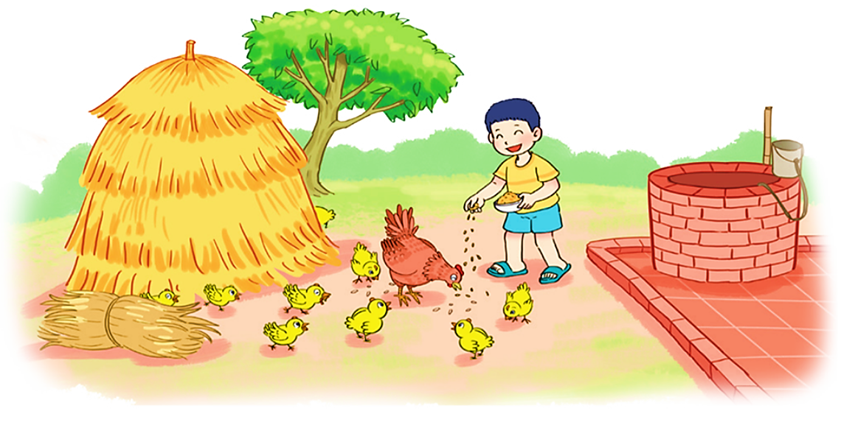
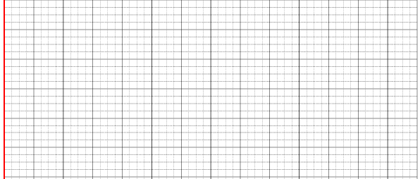
3
Đàn gà đang ở cạnh đống rơm. Việt cho biết có tất cả 20 cái chân gà. Đố em biết đàn gà đó có bao nhiêu con gà?
Bài 4:
Bài giải
Mỗi con gà có 2 cái chân.
Đàn gà đó có số con gà là:
20 : 2 = 10 (con)
Đáp số: 10 con gà.

Slide 14
HOẠT ĐỘNG
VẬN DỤNG
Notes:
Link: https://www.liveworksheets.com/ta2830249ya

Slide 15


Slide 16
CHÀO TẠM BIỆT CÁC EM!

